Slide 1
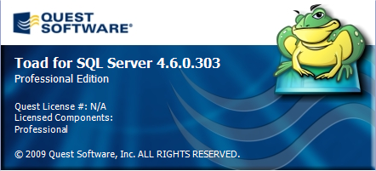

PASS-Quickie: Toad für SQL Server
Stefan Menner

Slide 2

Agenda
Vorstellung
Rundgang durch TOAD
Links

Slide 3

Vorstellung
Stefan Menner
Jahrgang 1963
1986 – 1992 COBOL-Programmierer bei REWE oHG
1992 – 1993 Entwickler / Administrator bei Goossens-Redley BDU
1993 – 2009 selbständiger Entwickler / Freelancer
E-Plus Potsdam
Berlin-Hannoversche Hypothekenbank AG Berlin
PCK Raffinerie GmbH Schwedt
Schildkröte GmbH Berlin
Bernafon Hörgeräte GmbH Berlin
uvm.
2009 - ???? Entwickler bei netcarrier GmbH

Slide 4
Überblick
Was Ist TOAD für SQL Server?
➔Der Werkzeugkasten für Entwickler und Admins

Slide 5
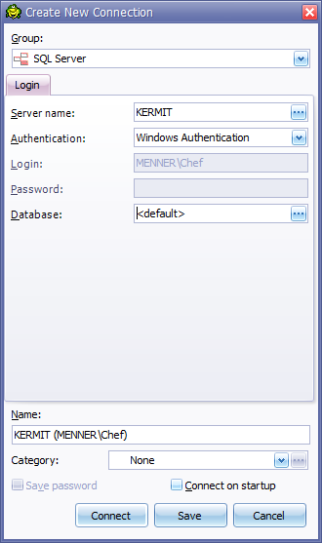
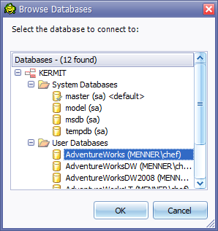
Der Connection Manager
Eine neue Verbindung Aufbauen:

Slide 6
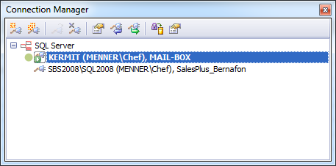
Der Connection Manager II
Rasches Wechseln zwischen Verbindungen:

Slide 7
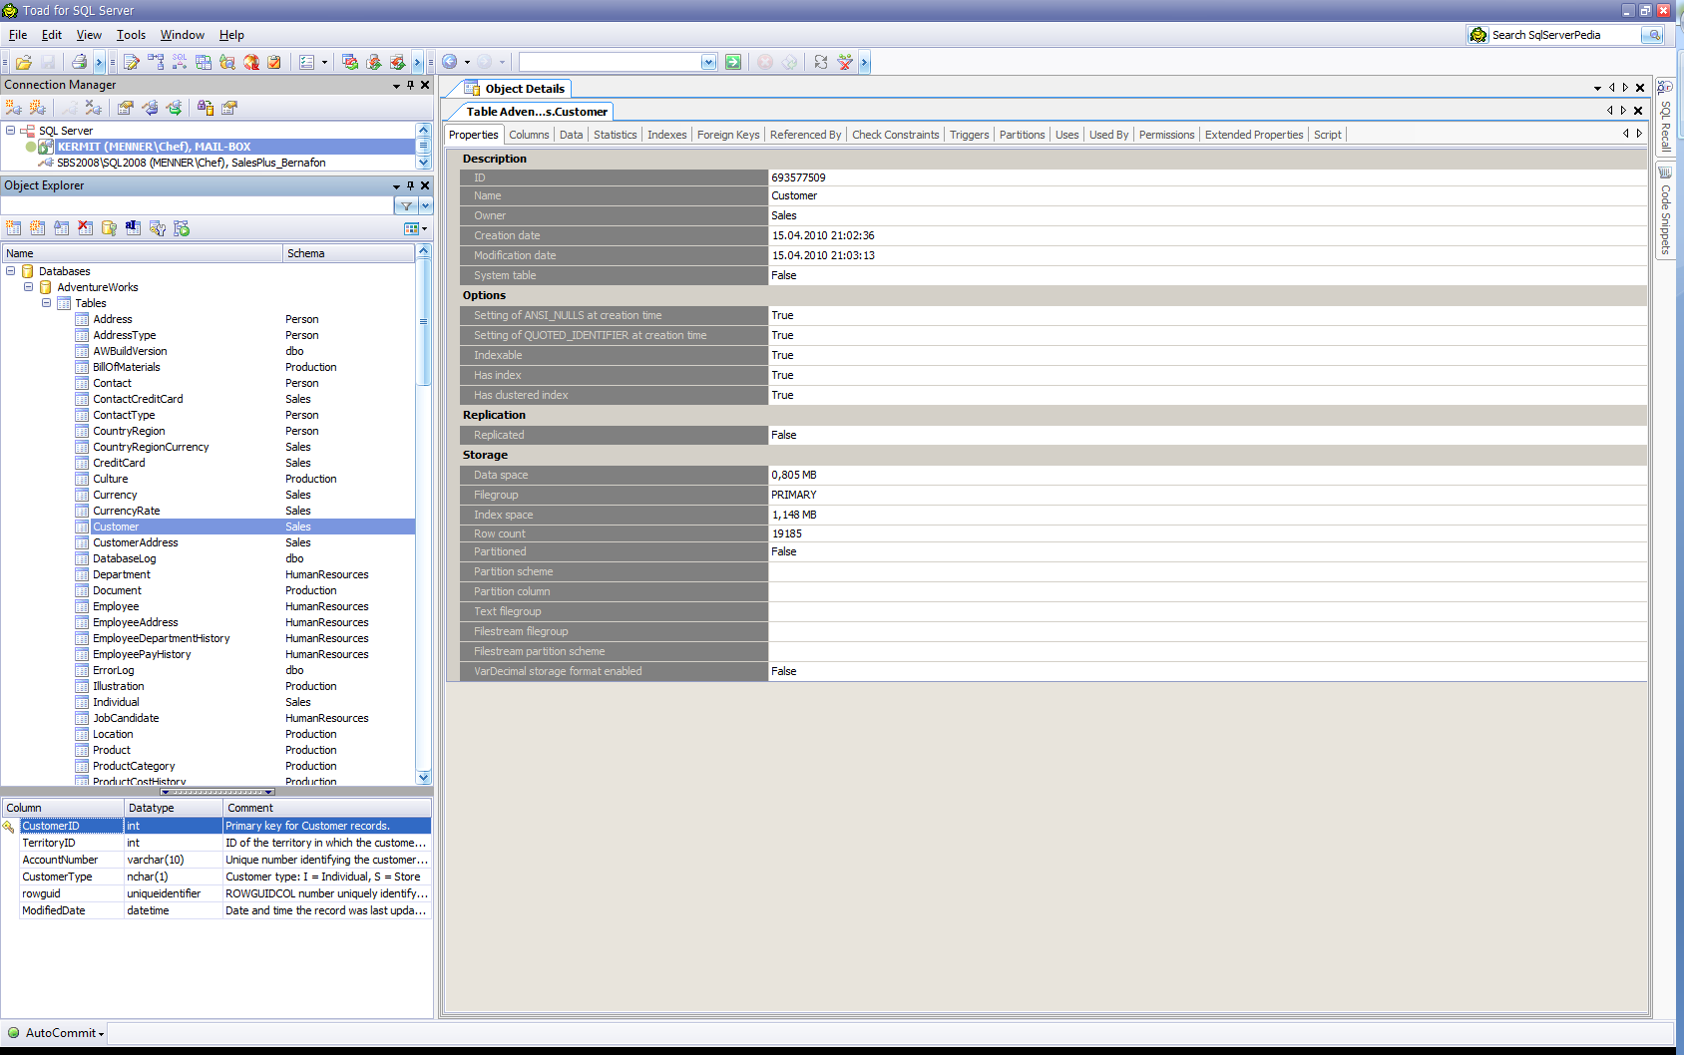
Object Explorer / Object Details

Slide 8
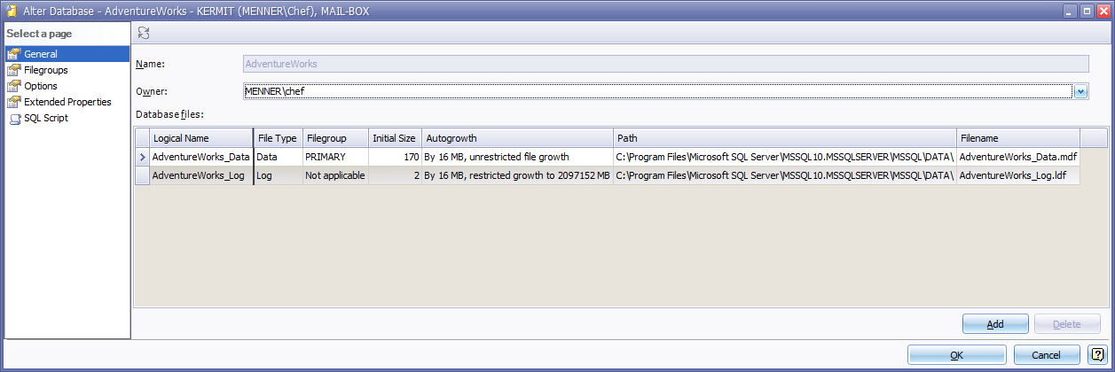
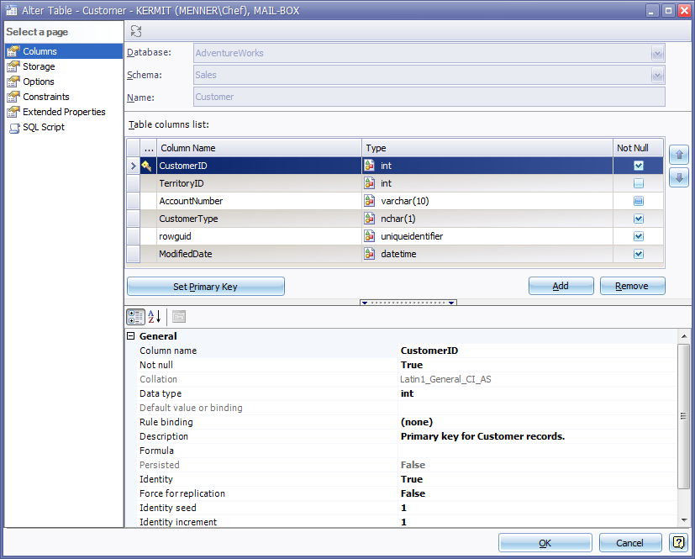
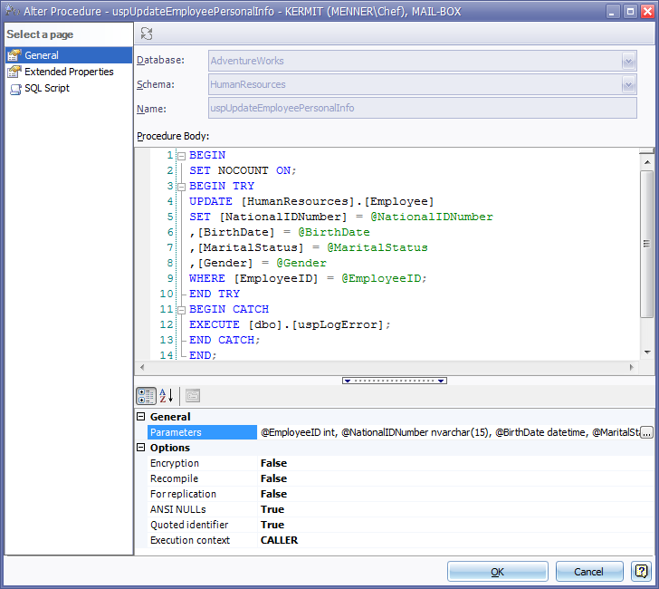
Data Definition (Language)

Slide 9
Data Manipulation Language (der SQL Editor)
Code Completion
Auto Replace
SQL Recall
Formatter
SQL ➔ Visual Studio und zurück

Slide 10
Für die Admins
Backup Restore
Jobs
Log Reader
Schema Compare
Data Compare

Slide 11
Links
Produkt http://www.quest.com/toad-for-sql-server/
User Forum: http://groups.yahoo.com/group/toadss
Community http://www.toadworld.com

